Slide 1
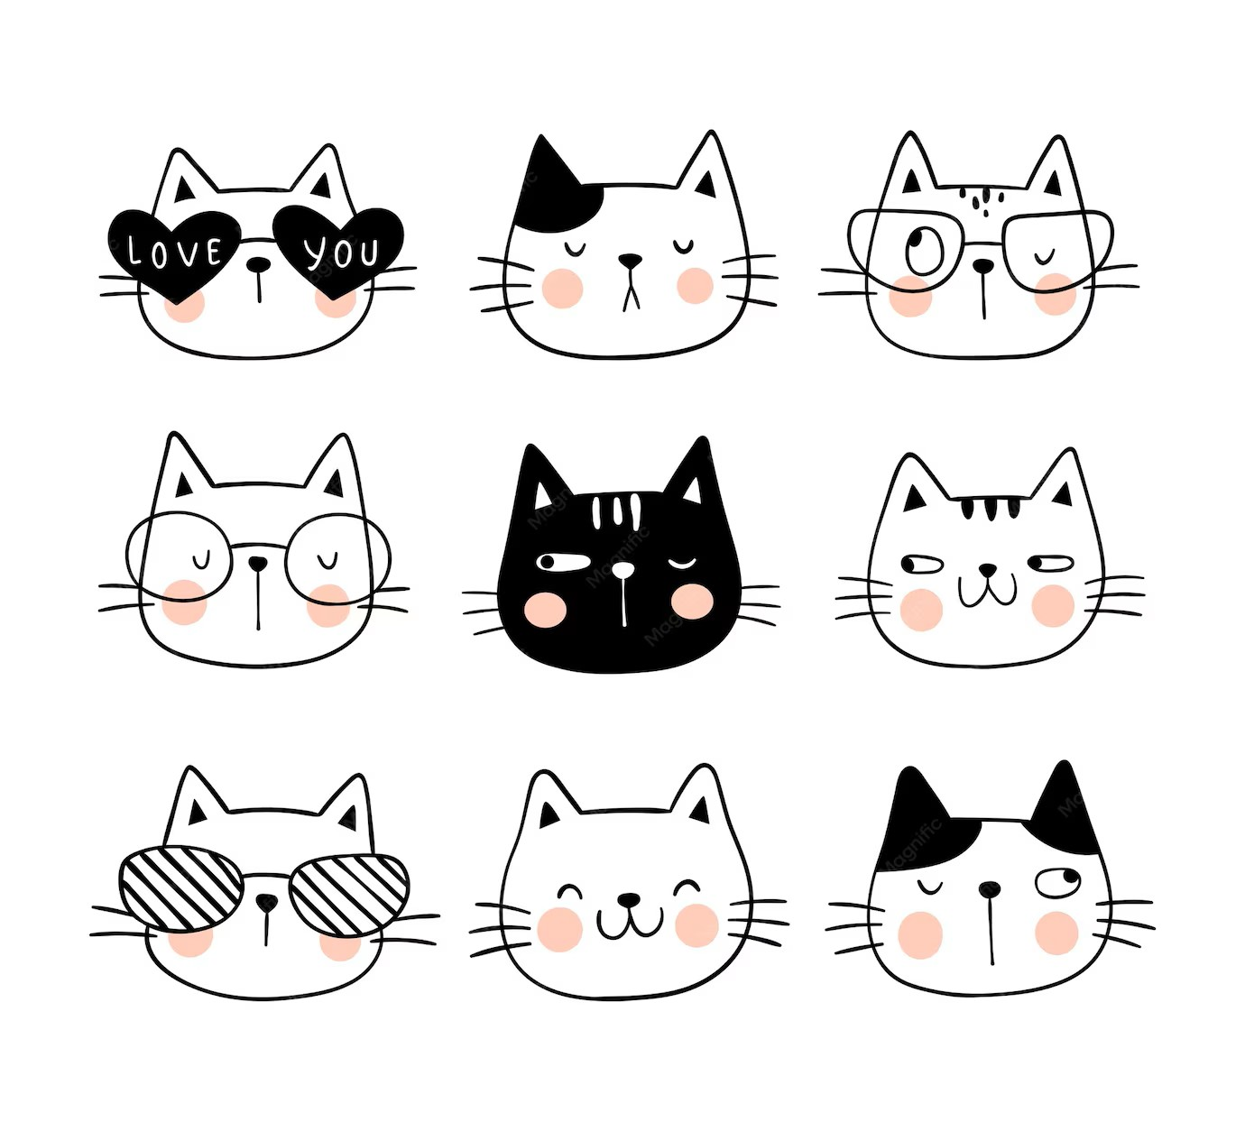
暑假作業 小拼豆 大創意
24號 楊銥諠

Slide 2
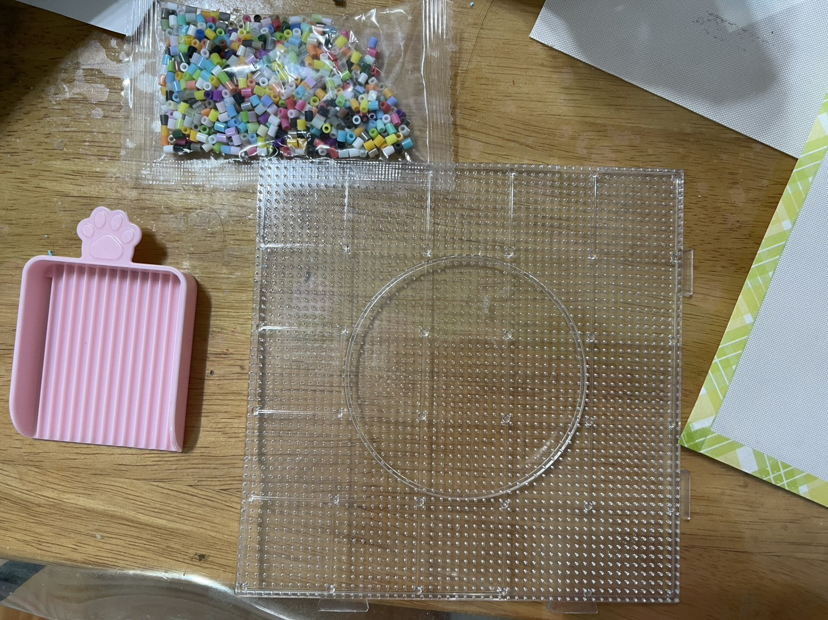
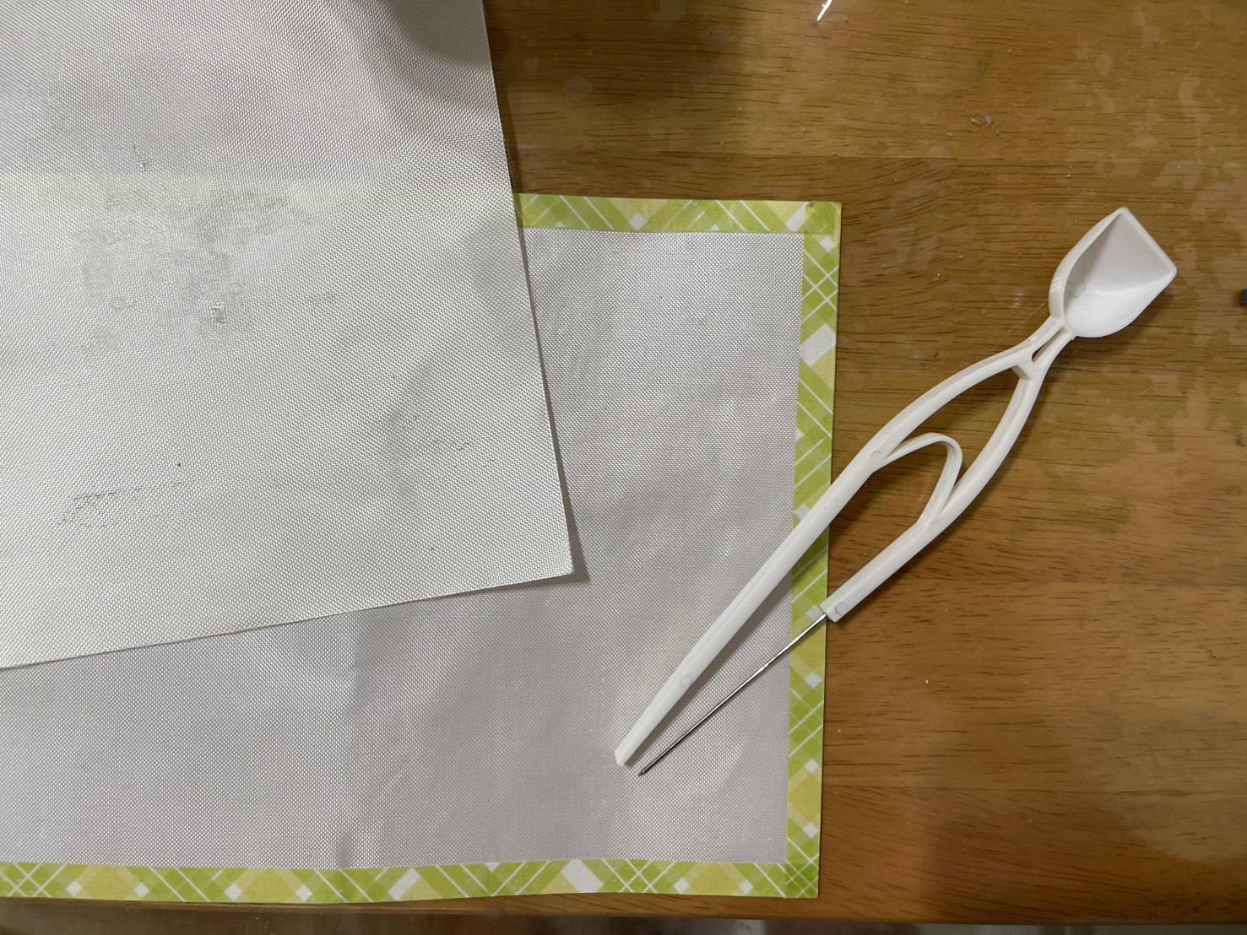
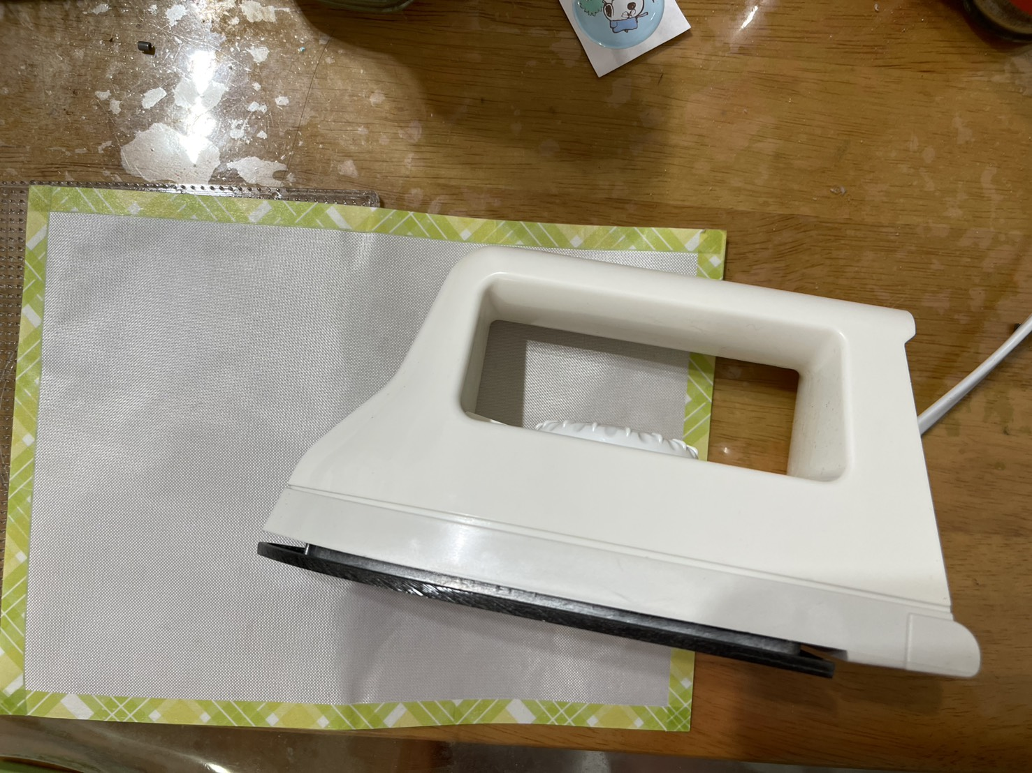
前言
暑假裡，選擇用拼豆，做出自己喜歡的作品。
透過拼豆，學習耐心、專心，發揮自己的創意。

Slide 3
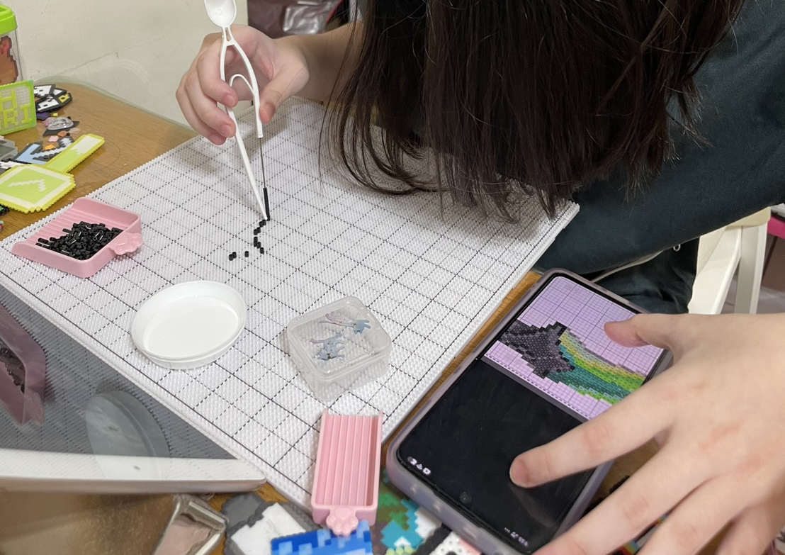
作法
拼豆是一種小小的塑膠豆，可以按照圖案排列。
排列完成後，再用熨斗加熱，讓拼豆互相黏在一起。
可以做成吊飾、杯墊、裝飾品或小模型。

Slide 4
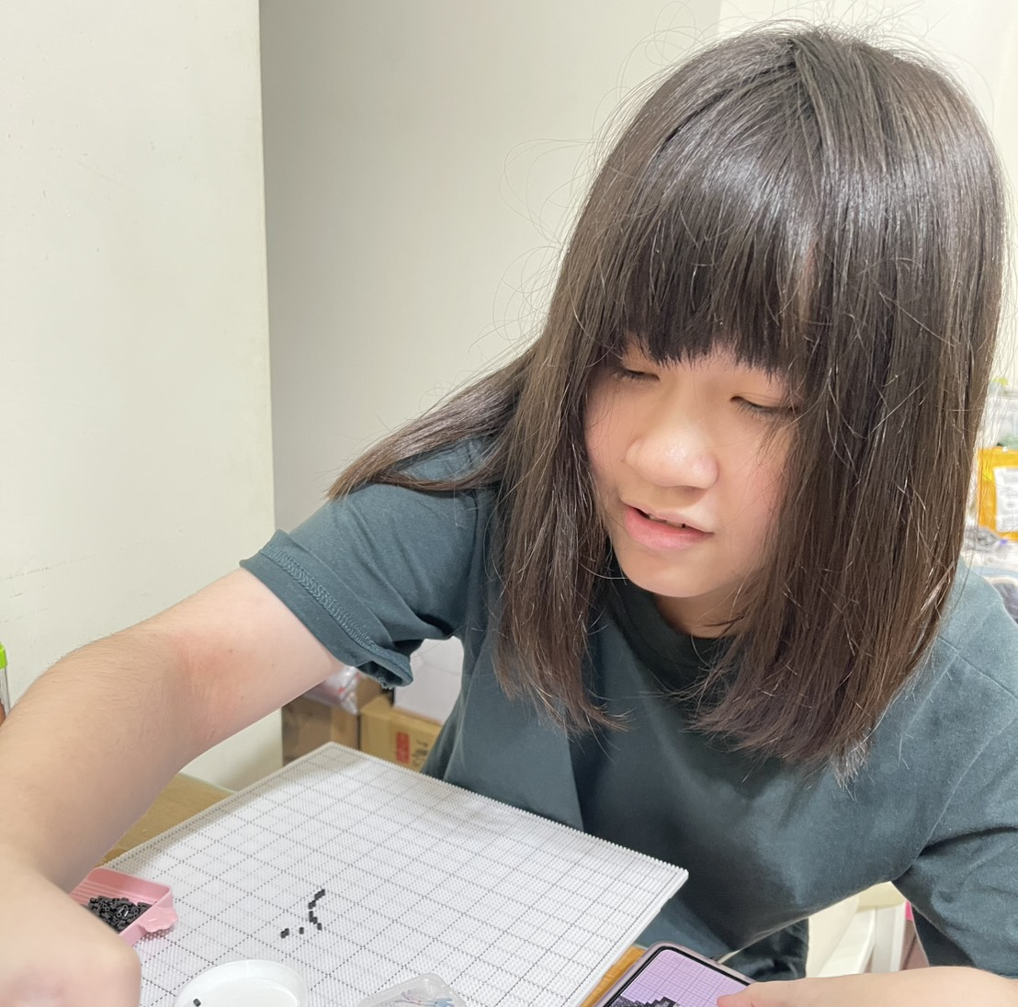
一、拼豆很小，容易不小心碰倒
先排好一小區，再慢慢完成其他部分。
二、顏色很多，有時候會放錯
製作前先確認圖案，再一格一格檢查。
常遇到的問題

Slide 5
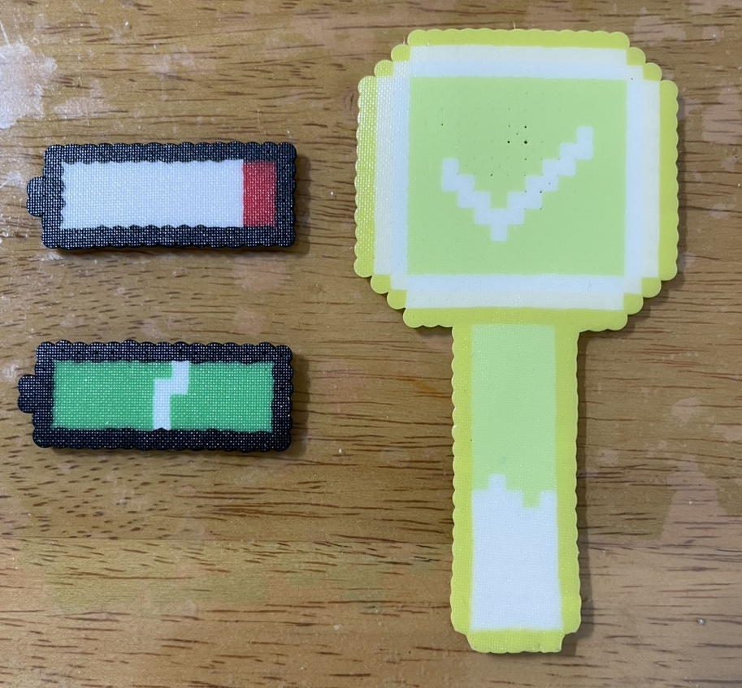
心得
做拼豆看起來簡單，實際做起來需要很多耐心。
我發現只要專心一格一格完成，就能做出漂亮的作品。
這次暑假作業，讓我學會耐心、細心和發揮創意。
下次，我想挑戰更大、更複雜的拼豆作品！

Slide 6
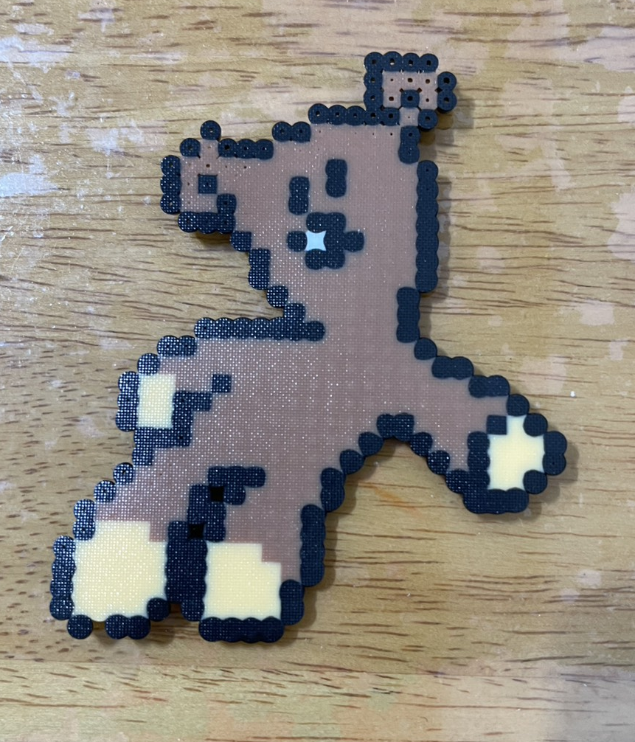
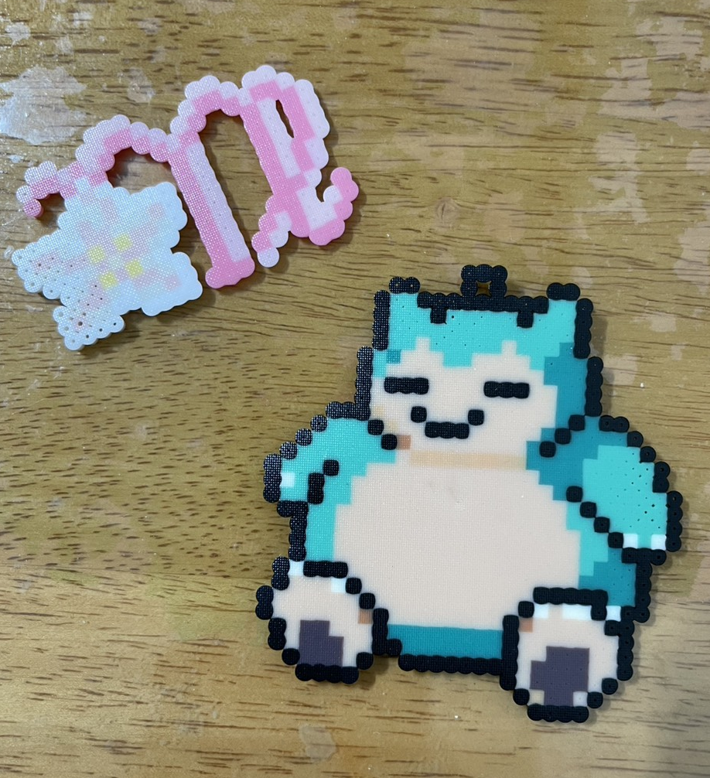
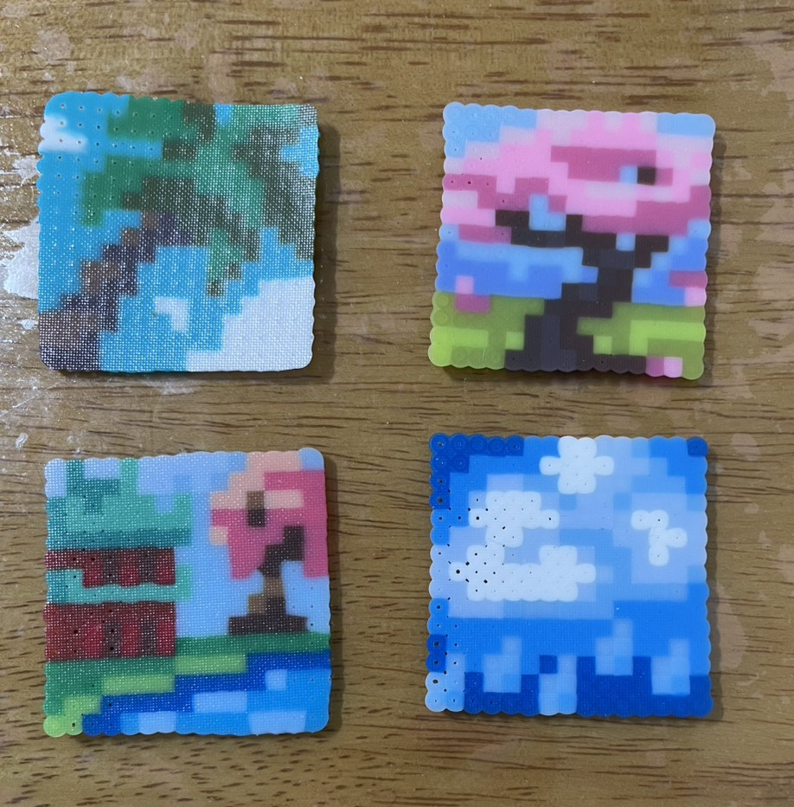
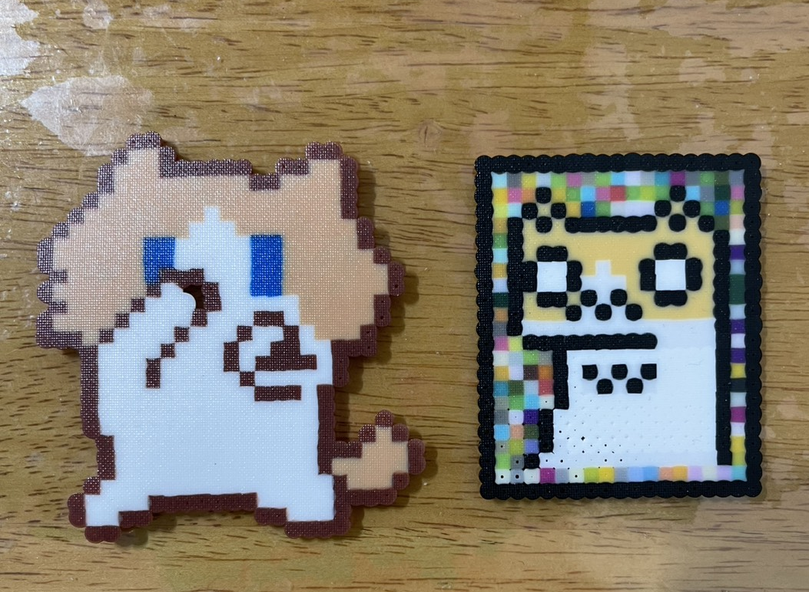
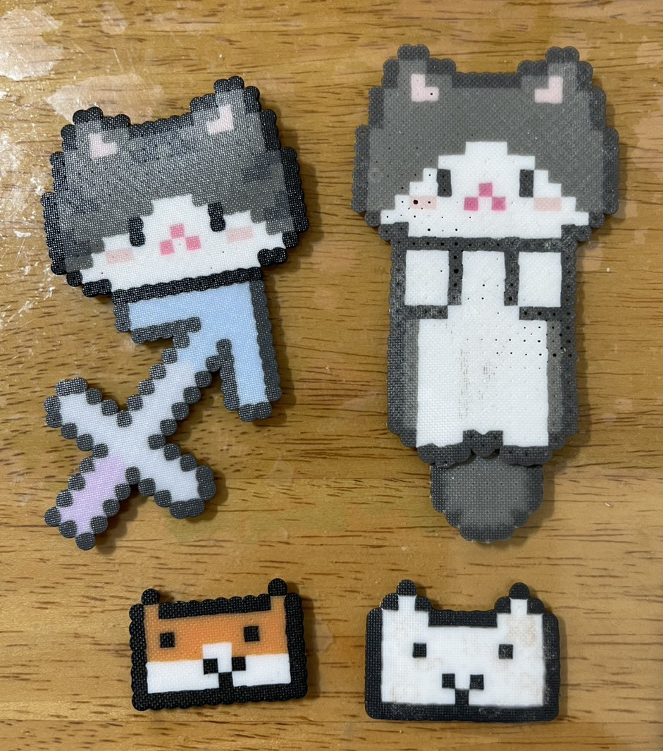
作品設計

Slide 7

THANK YOU

